Slide 1


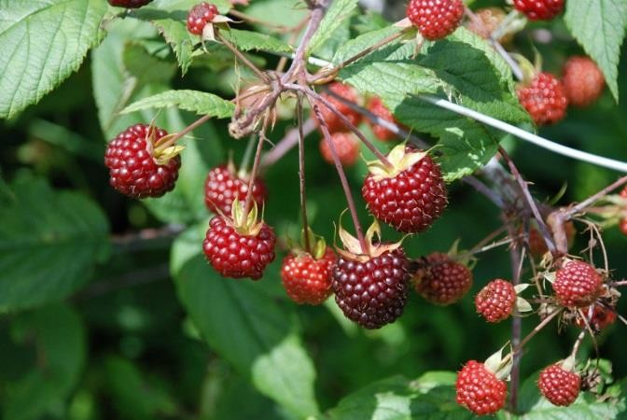
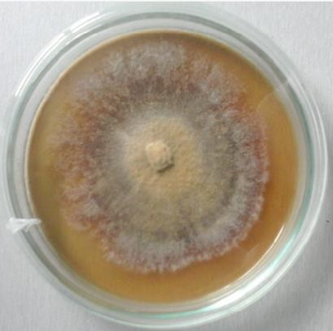
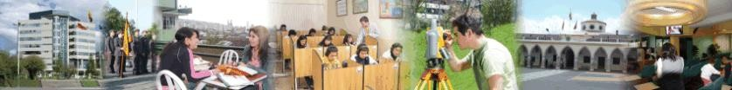
DEPARTAMENTO DE CIENCIAS DE LA VIDA Y DE LA AGRICULTURA
CARRERA DE INGENIERIA EN BIOTECNOLOGÍA
Trabajo de titulación
Título : ESTANDARIZACIÓN DE UNA METODOLOGÍA DE INOCULACIÓN DE
Ilyonectria sp., AGENTE CAUSAL DE LA MARCHITEZ EN PLANTAS DE MORA
DE CASTILLA (Rubus glaucus)
Paola Jannine Iturralde Salazar
Director: Francisco Flores Ph.D
Sangolquí 2017

Slide 2




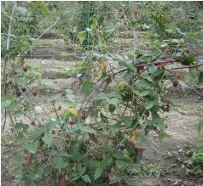
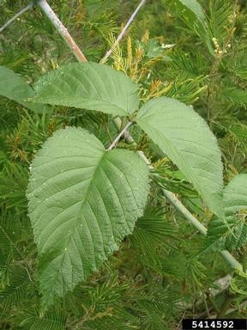

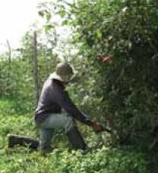


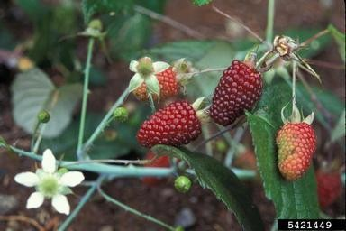

INTRODUCCIÓN
Mora de Castilla
francos, arenosos y negros
600 a 800 mm
vegetación perenne- semierguido
Altura de 3
a 4 metros
12 a 18 ºC
2500 – 3100 m.s.n.m
(MAGAP, 2013)
Flores hermafroditas y actinomorfas
Fruto
Demanda y precios en el mercado
Aceptación en la agroindustria
Incremento del consumo en fresco
Figura 1. Planta de mora de castilla

Slide 3
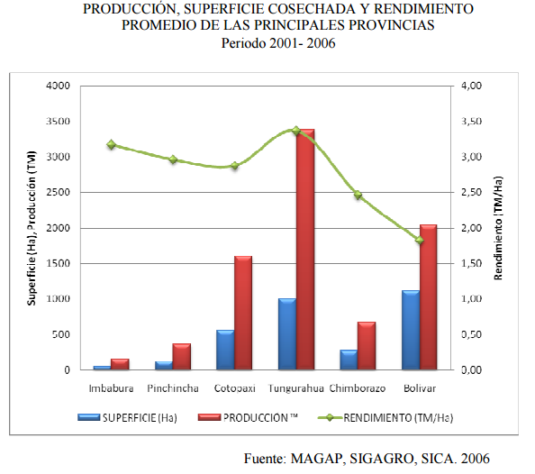
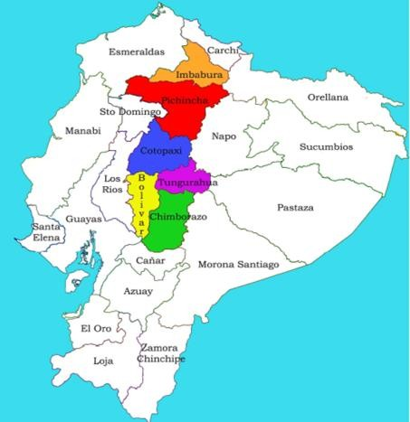
INTRODUCCIÓN
Mora de Castilla
Importancia económica
EEUU 23600 t
en 2711 ha cosechadas
Oregón 90.7% producción total del país
Europa 7692 ha cosechadas
Serbia 27558 t
Hungría 13227 t
Ecuador 6388 t/año
Figura 2. Producción, superficie,
rendimiento de Rubus en el Ecuador.
cosecha y

Slide 4

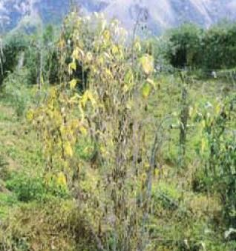
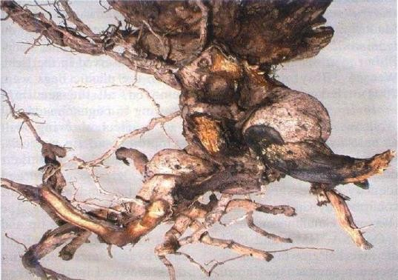
INTRODUCCIÓN
Enfermedad del pie negro
Sintomatología
Síntomas aéreos
Síntomas en raíz y cuello
Figura 3. Marchitez en Rubus Glaucus
Figura 4. Raíz de mora infectada con C. destructans var destructans
(Arévalo et al., 2011)
(Cedeño et al, 2004)

Slide 5

INTRODUCCIÓN
Enfermedad de Pie negro
Agente causal
Taxonomía
Ilyonectria - anamorfos descritos como C. destructans y sus
teleomorfos como I. radicicola
C. destructans
Nectria y sus anamorfos
anamorfo Nectria
fueron transferidos a
radicola -grupo tres de
Neonectria
Booth
Chaverri et al, 2011, Neonectria/Cylindrocarpon sensu stricto, Rugonectria,Thelonectria, lyonectria, Campylocarpon
Booth en 1996
Neonectria/Cylindrocarpon
Cylindrocarpon presencia o aunsencia de conidias y clamidosporas
son monofiléticos - grupos Booth

Slide 6
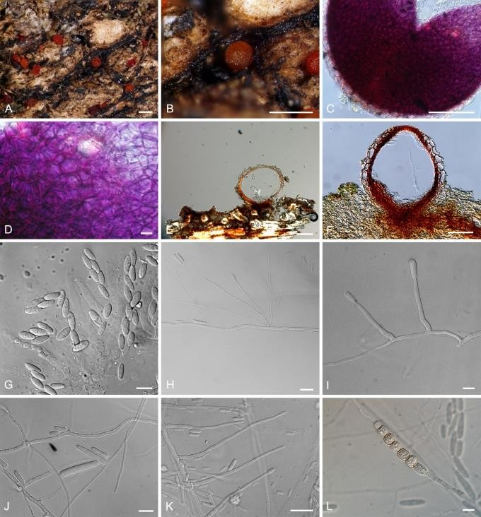
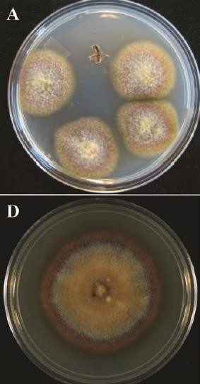



INTRODUCCIÓN
Enfermedad de Pie negro
Agente causal
Hábitat
Fase teleomorfa
Suelos
raíces
plantas leñosas y herbáceas
Fase
anamorfa
Distribución
Figura 5. Morfología de la colonia y estructuras reproductoras
Cosmopolitan

Slide 7


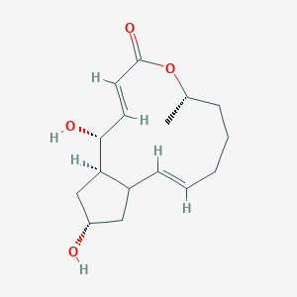
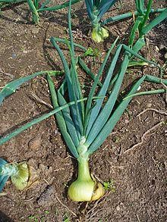
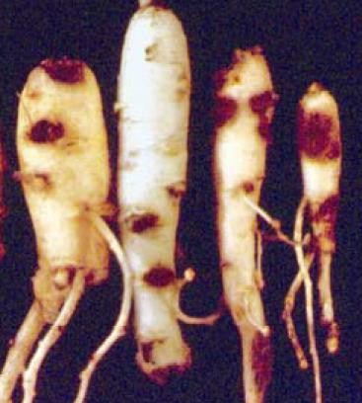
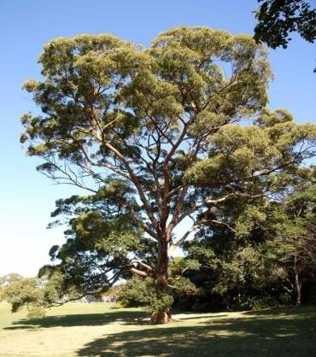
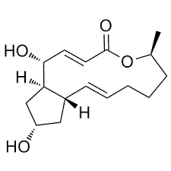
INTRODUCCIÓN
Enfermedad de Pie negro
Mecanismos de patogenicidad
Toxinas y enzimas
TOXINAS
ENZIMAS
I.radicicola
poli fenol oxidasas
y pectinasas
nectrolide
Eucalyptus pilularis
brefeldin A
Allium
cepa L
Figura6. Necrosis en
raices de ginseng

Slide 8
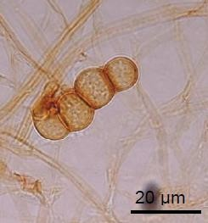
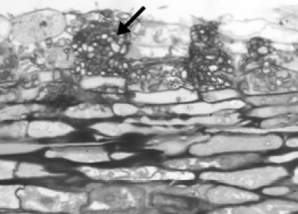
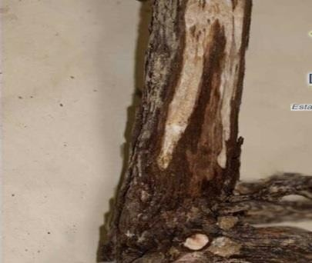
INTRODUCCIÓN
Enfermedad de Pie negro
Mecanismos de patogenicidad
Modo de infección
Clamidosporas se producen en plantas muertas e invaden otras raíces
El grado de infección
- edad de la planta
Infección causada por heridas en raíz o cuello
Xilema: tejido de hongos, mucílagos y tílides
Floema: hifas fúngicas
3 meses infección en la raíz - al rizoma, la unión del injerto y vástagos

Slide 9

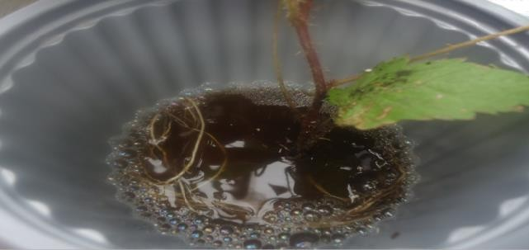
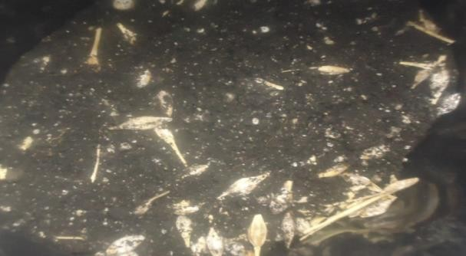
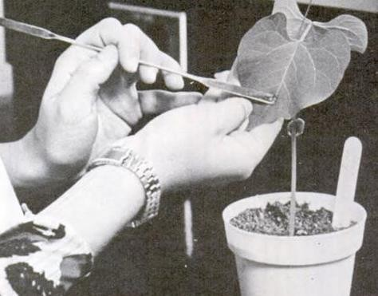
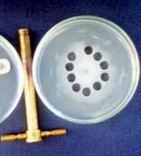
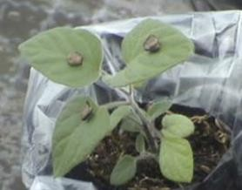
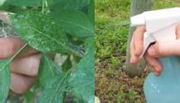
INTRODUCCIÓN
Pruebas de patogenicidad
Hongos saprofitos no obligados o facultativos
Patógenos obligados
a)Absorción por
el hospedante
b)Incorporación en el suelo
Sistemas radiculares
c)Depósito directo
Tubérculos
o frutas
d)Aspersión a presión
Parte aérea

Slide 10

OBJETIVOS
OBJETIVO
GENERAL
Estandarizar un método de inoculación con Ilyonectria sp., agente causal de la marchitez en plantas de mora de castilla

Slide 11
OBJETIVOS
Objetivos específicos
Identificar morfológica y molecularmente aislados de Ilyonectria sp. provenientes de plantas de mora de castilla con sintomatología de marchitez.
Determinar el grado de virulencia de las cepas identificadas como Ilyonectria sp.
Evaluar diferentes métodos de inoculación de Ilyonectria sp. en
plantas de mora de castilla

Slide 12

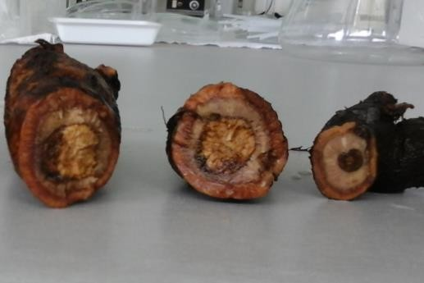
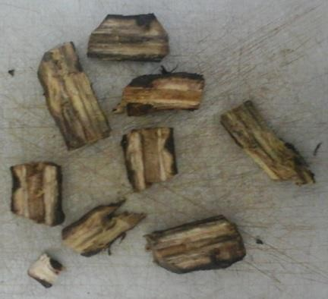
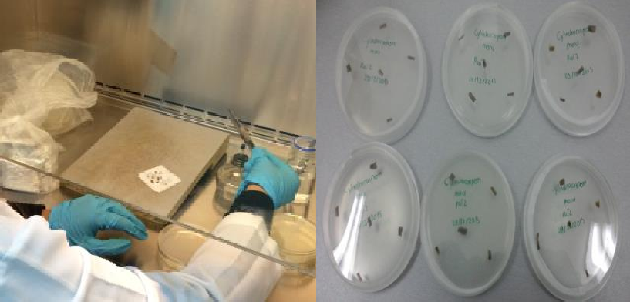
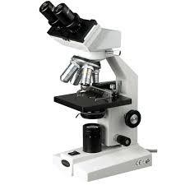
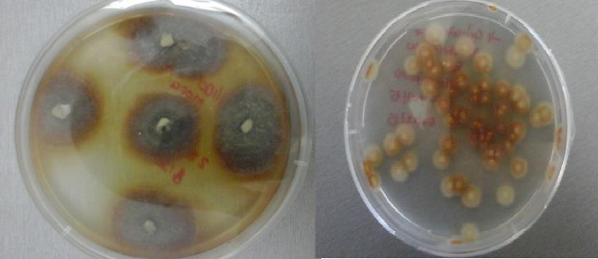
METODOLOGÍA
Identificación
morfológica
Aislamiento
0,5% (NaClO) x 3 min
3 veces ADE ( agua destilada esterilizada)
Identificación morfológica
18-20ºC

Slide 13
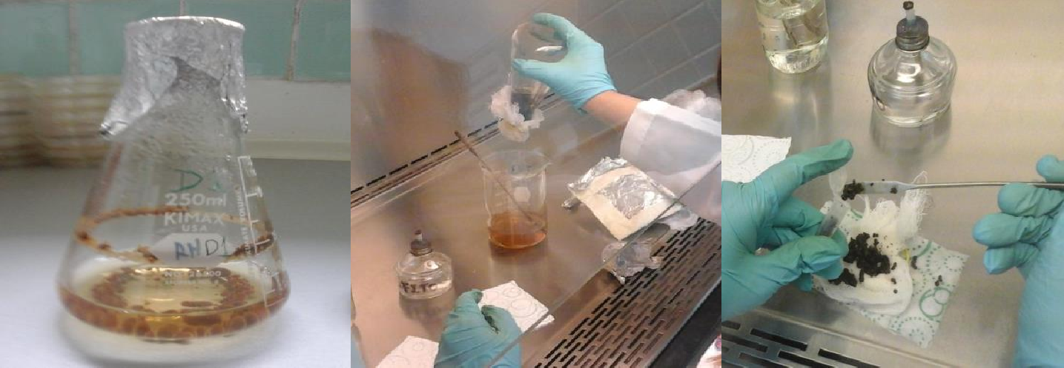
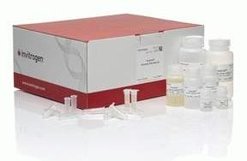
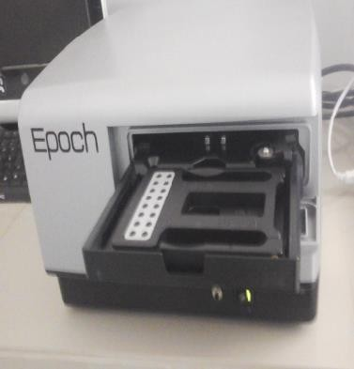
METODOLOGÍA
Identificación molecular
Extracción de ADN
 |  |  |  |  |  |  |  | ➢
Name | 260 Raw | 280 Raw | 320 Raw | 260 | 280 | 260/280 | ng/µL
A1 | 0.117 | 0.089 | 0.055 | 0.063 | 0.034 | 1.841 | 63.403
A2 | 0.094 | 0.075 | 0.052 | 0.041 | 0.022 | 1.819 | 40.85
A3 | 0.124 | 0.1 | 0.073 | 0.052 | 0.027 | 1.88 | 51.554
A4 | 0.074 | 0.06 | 0.045 | 0.028 | 0.014 | 2.008 | 27.967
A5 | 0.11 | 0.084 | 0.049 | 0.063 | 0.036 | 1.735 | 63.048
A6 | 0.081 | 0.062 | 0.04 | 0.041 | 0.022 | 1.893 | 40.956
A7 | 0.145 | 0.112 | 0.059 | 0.09 | 0.055 | 1.63 | 89.587
Extracción de ADN-kit “PureLink genomic plant DNA purification Invitrogen”
Cuantificación - gen 5

Slide 14
METODOLOGÍA
Identificación molecular
PCR y
Electroforesis
Tabla 1. Secuencias de los primers utilizados como parte de la identificación molecular.
 | Primers | Secuencias | Amplicón | Gen o región | Referencia
 | ITS1 | 5´-TCCGTAGGTGAA CCTGCGG-3´ | 550pb | Región 5,8S-ITS | (White et al., 1990)
 | ITS4 | 5´-TCCTCCCGTTATT GATATGC-3´
 | Dest1 | 5´TTGTTGCCTCGGCGGTGCCTG- 3´ | 400pb | Sector interno de región ITS | (Hamelin et al.,1996)
 | Dest4 | 5´-TTGTTGCCTCGG CGGTGCCTG-3´
 | Ef1a-983 | 5’- GCYCCYGGHCAY CG TGAYTTYAT-3’ | 1000 pb | Región de traducción del factor de elongación 1α | (Rehner & Buckley, 2005)
 | Ef1a-2218R | 5’-ATGACACCRACRG CRACRGTYTG-3’
 | Ef1 | 5`-ATGGGTAAGGAR GACAAGAC- 3` | 600- 800pb | Región de traducción del factor de elongación 1α | (O’Donnell et al., 1998)
 | Ef2 | 5`-GGARGTACCA GTSATCATGTT-3`

Slide 15
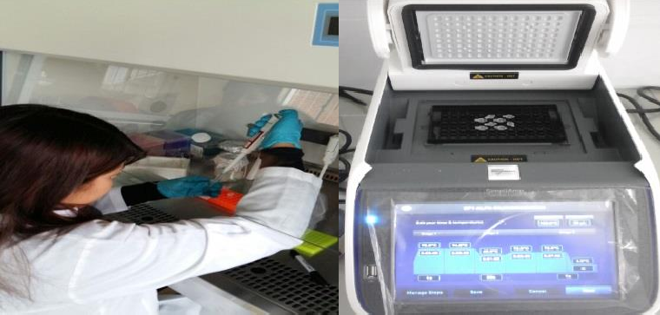
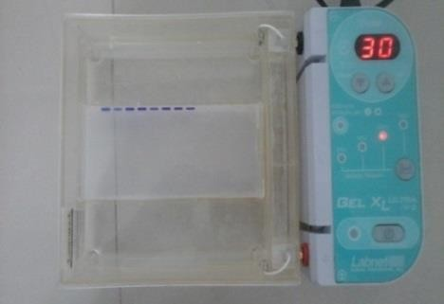

METODOLOGÍA
Identificación
molecular
PCR y
Electroforesis
Tabla 2. Componentes y condiciones para PCR
Primers | Cada reacción 25 ul | Condiciones PCR
ITS1/ITS4 | 1X de buffer, 2 mM de MgCl₂, 0,15 mM de dNTP´s, 0,60 μM de cada primer, 1,20 U Taq ADN Polimerasa y 2,5μl de ADN | 94 ºC por 5 min; 35 ciclos de 95 ºC por 30 s, 71 ºC (58 ºC para ITS1/ITS4) por 30 s y 72 ºC por 1 min, finalmente un ciclo de 72 ºC por 10 min.
Dest1/Dest4
Ef1/Ef2 |  | 94 °C por 10 min; 30 ciclos de 94 °C por 1 minuto, 53 °C por 1 min, y 72 °C por 1 min y 72 °C por 10 min
EF1-983F/EF1-2218R | Solo se cambio la concentración de MgCl₂ a 1,5 mM | fueron 95 °C por 3 min; 35 ciclos de 94 °C por 30 s, 60 °C por 1 min, y 72 °C por 3 min; 72 °C por 7 min
gel de agarosa al 2 %
30 min a 100 voltios

Slide 16
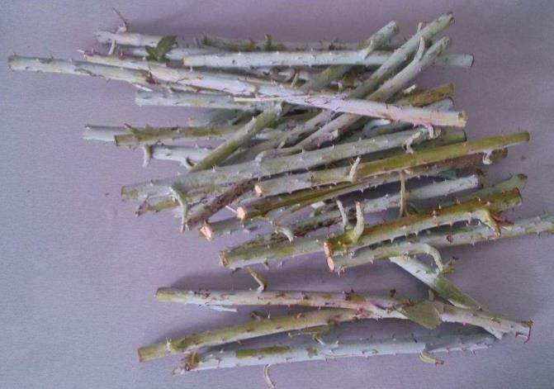
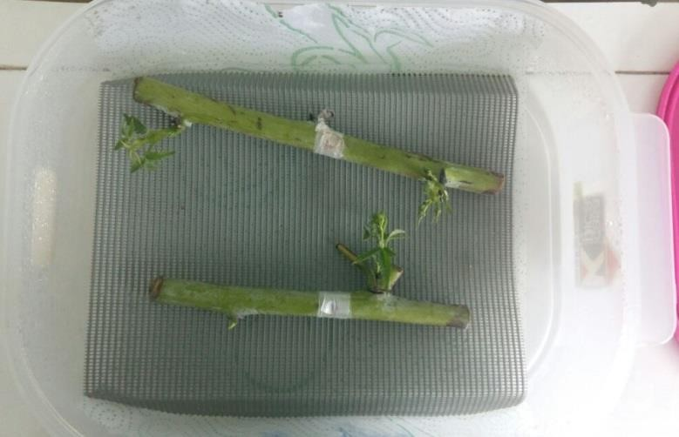
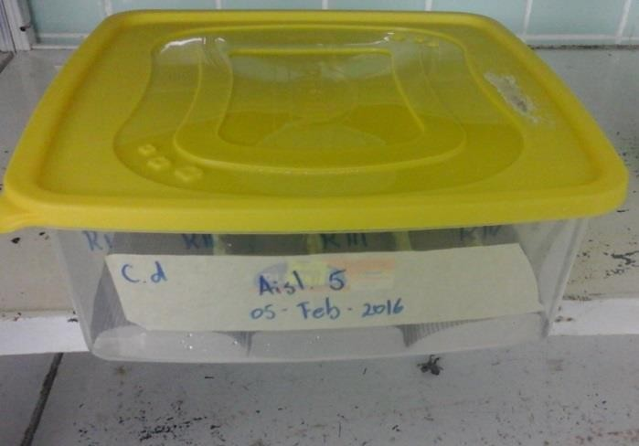
METODOLOGÍA
Evaluación de la virulencia de los aislados
2% de NaOCl
micelio de 5mm
Cámaras húmedas
Tamaño de la necrosis un mes transcurrirrida la inoculación
RE AISLAMIENTO

Slide 17

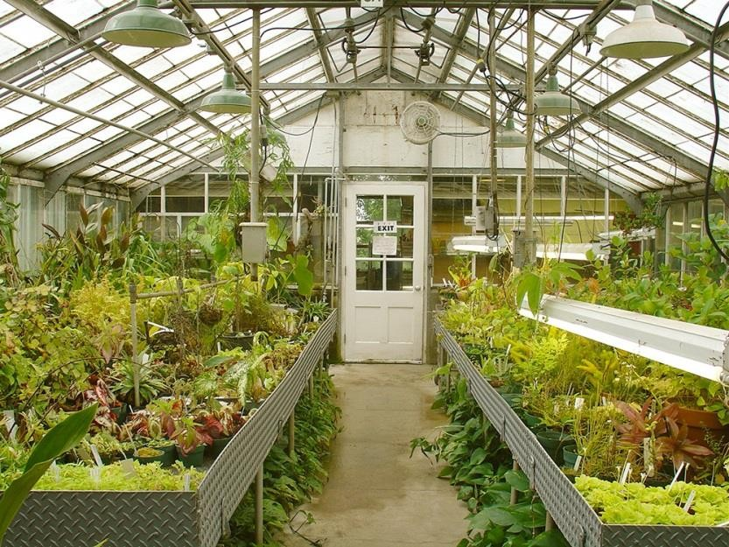
METODOLOGIA
Inoculación del patógeno
INIAP- E.E.S.C.
Tabla 3. Parámetros climáticos
del invernadero
Temperatura promedio | 15.68ºC
Temperatura mínima | 7.67 ºC
Temperatura máxima | 28.67ºC
HR promedio | 62.25%
HR mínima | 20.50%
HR máxima | 87%
Altitud: 3064 msnm
Fuente: Información obtenida en sensor RH/Temp Log.

Slide 18

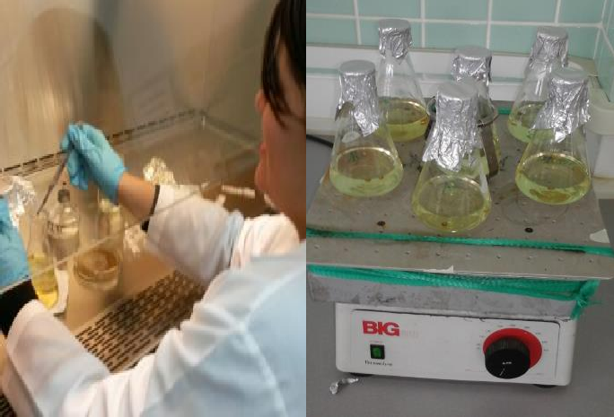
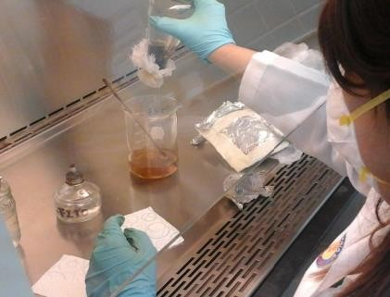
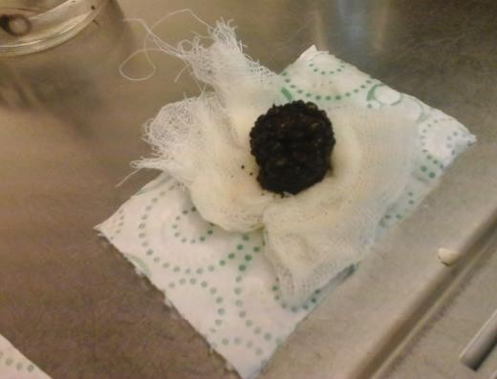
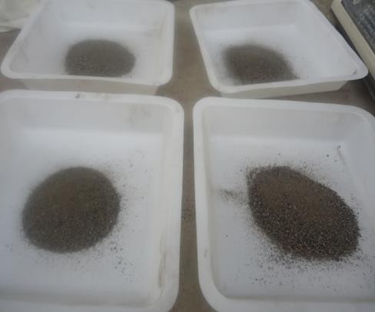
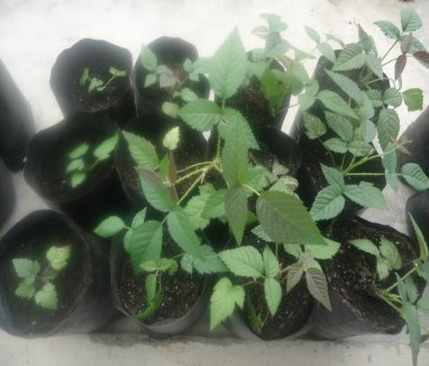
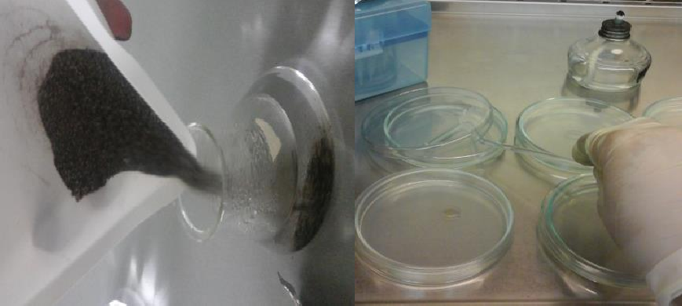
METODOLOGÍA
Inoculación con clamidosporas
Inoculación del patógeno
5 días
15 dÍas
15000 (UFC) en 10 g de arena
Unidades formadoras de colonias
(UFC)

Slide 19


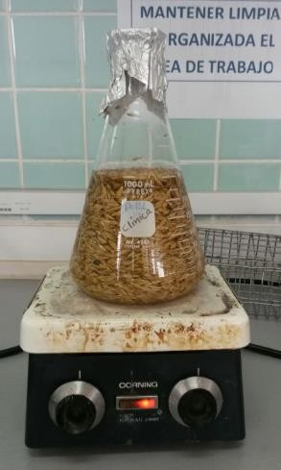
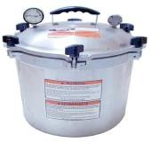
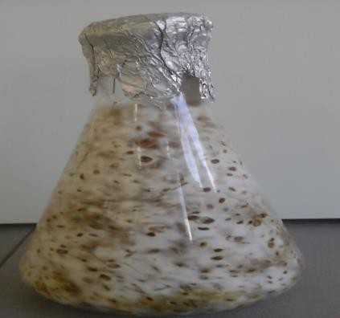


METODOLOGÍA
Inoculación con micelio
Inoculación del patógeno
250 mg de cloranfenicol
micelio 6 mm - 10 pedazos
5 g

Slide 20





METODOLOGIA
Inoculación con conidias
Inoculación del patógeno
1x10⁶ conidios
/mL
Cultivo de 15 días
1 % de NaClO x 2 min
2 veces ADE
Reinoculación 40 mL

Slide 21

METODOLOGIA
Evaluación de la
metodología de inoculación
SÍNTOMAS
RE AISLAMIENTO
Tabla 4. Descripción de los tratamientos
 | Tratamiento | Codificación | Descripción
 | t1 | i1h1 | Método de inoculación con clamidósporas + herida de raíz
 | t2 | i2h1 | Método de inoculación con micelio + herida de raíz
 | t3 | i3h1 | Método de inoculación con conidias + herida de raíz
 | t4 | i1h2 | Método de inoculación con clamidósporas + sin herida de raíz
 | t5 | i2h2 | Método de inoculación con micelio + sin herida de raíz
 | t6 | i3h2 | Método de inoculación con conidias + sin herida de raíz
 | t7 | Controli4h1 | Control clamidósporas + herida de raíz
 | t8 | Controli5h1 | Control micelio + herida de raíz
 | t9 | Controli6h1 | Control conidias + herida de raíz
 | t10 | Controli4h2 | Control clamidósporas + sin herida de raíz
 | t11 | Controli5h2 | Control micelio + sin herida de raíz
 | t12 | Controli6h2 | Control conidias + sin herida de raíz

Slide 22






RESULTADOS Y DISCUSIÓN
Identificación
morfológica
clamidosporas
microconidias
macroconidias
(Barnett & Hunter, 1999; Chaverri et al., 2011; Samuels & Brayford, 1990)

Slide 23


RESULTADOS Y DISCUSIÓN
Identificación Molecular
PCR con Dest1/Dest4
Figura 7. Amplificación de 7 aislamientos de Ilyonectria sp. (A1- A7) con Dest1/Dest4; control negativo (C(-)) y marcador molecular (M: 1 kb plus ladder)

Slide 24


RESULTADOS Y DISCUSIÓN
Identificación Molecular
PCR y secuenciación con ITS1/ITS4
Tabla 4. Porcentaje
de cobertura e
identidad de la muestra A6 mediante Blast-nucleotide en NCBI de la región ITS- 5,8S
Género | Ident | Número de accesión
Ilyonectria sp. | 99% | KT264484
Especies
I. macrodidyma | 99% | HQ703420
I. torresensis | 99% | JX231152
I. destructans | 99% | KT722597
Figura 8. Amplificación de 7 aislamientos de Ilyonectria sp. (A1- A7) con ITS1/ITS4; control negativo (C(-)) y marcador molecular (M: 100 bp ADN Ladder)

Slide 25

RESULTADOS Y DISCUSIÓN
Identificación Molecular
PCR y secuenciación con Ef1α-983/Ef1α-2218R
Tabla 5 Porcentaje de cobertura e identidad de la muestra A6 mediante Blast-nucleotide en NCBI de la región TEF
Especies | Ident | Número de accesión
Fusarium euwallaceae | 95% | KU171722
Nectria haematococca | 95% | XM_003053163
F. solani | 95% | KT722597
Figura 9 Amplificación de 7 aislamientos de Ilyonectria sp. (A1- A7) con Ef1α-983/Ef1α-2218R; control negativo (C(-)) y marcador molecular (M: 1 kb plus ladder)
Complejo
F.Solani

Slide 26

RESULTADOS Y DISCUSIÓN
Identificación Molecular
PCR y secuenciación con Ef1/Ef2
Tabla 6. Porcentaje de cobertura e identidad de la muestra A6 mediante Blast-nucleotide en NCBI de la región TEF
Especie | Ident | Número de accesión
I. torresensis | 100% | KF511995
I. macrodidyma | 99% | KF511990
I. radicicola | 83% | JF735695
Figura 10. Amplificación de 3 aislamientos de Ilyonectria sp. (A1, A3 y A7) con Ef1/Ef2; control negativo (C(-)) y marcador molecular (M: 1 kb plus ladder)

Slide 27


RESULTADOS Y DISCUSIÓN
Evaluación de la virulencia de los aislados
A6 - 3.38 cm
A7 - 2.18 cm
Figura 11. Necrosis en tallos de R. glaucus
transcurrido un mes después de la inoculación con
I. torresensis.
(Arévalo et al., 2011)
Figura 12. Valor medio del tamaño de la lesión producida por los aislamientos I. torresensis (A1-A7) en tallos de mora de castilla (R. Glaucus)
(Pariaud et al., 2009)

Slide 28

RESULTADOS Y DISCUSIÓN
Evaluación de métodos de inoculación
Evaluación de síntomas aéreos
Figura 13. Síntomas aéreos en R. glaucus transcurridos tres meses y medio después de la inoculación con I. torresensis A) Tratamiento control, B) Tratamiento con clamisdosporas, C) Tratamiento con micelio, D) Tratamiento con conidias.

Slide 29







RESULTADOS Y DISCUSIÓN
Evaluación de métodos de inoculación
Evaluación de síntomas aéreos
100%
90%
80%
70%
60%
50%
40%
30%
20%
10%
0%
A
A
100%
90%
80%
70%
60%
50%
40%
30%
20%
10%
0%
% incidencia marchitez
en hojas basales
AB
% de incidencia de marchitez en
hojas basales
A
BC
A
Bc
C
Herida
Sin herida
Tratamiento de raíz
Métodos de inoculación
Figura 14. Porcentaje de incidencia de marchitez en hojas basales de R. glaucus entre los métodos de inoculación y sus respectivos testigos(P=4.162e-06)
Figura 15. Porcentaje de incidencia de marchitez en hojas basales de R. glaucus entre los tratamientos de raíz con herida y sin herida (P= 0.7629)

Slide 30

RESULTADOS Y DISCUSIÓN
Evaluación de métodos de inoculación
Evaluación de síntomas aéreos
A
A
% de incidencia de marchitez
AB
AB
ABC
ABC
ABC
BC
BC
C
C
Figura 16. Porcentaje de incidencia de marchitez en hojas basales de R. glaucus cuando hay interacción entre los métodos de inoculación y tratamiento de raíz con sus respectivos controles (P=0.0002).

Slide 31

RESULTADOS Y DISCUSIÓN
Evaluación de métodos de inoculación
Evaluación de síntomas a nivel de cuello y raíz
Figura 17. Sintomatología en inoculación con I. torresensis.
el cuello de R. glaucus transcurrido tres meses y medio de su

Slide 32


RESULTADOS Y DISCUSIÓN
Evaluación de métodos de inoculación
Evaluación de síntomas a nivel de cuello y raíz
A
A
A
A
A
AB
B
B
Figura 18. Porcentaje de incidencia de infección a nivel de raíz en R. glaucus entre los métodos de inoculación y respectivos testigos (P=6.523e-06)
Figura 19. Porcentaje de incidencia de infección a nivel de cuello en R. glaucus entre los métodos de inoculación y sus respectivos testigos (P=9.335e-06)

Slide 33


RESULTADOS Y DISCUSIÓN
Evaluación de métodos de inoculación
Evaluación de síntomas a nivel de cuello y raíz
A
A
A
A
Figura 20. Porcentaje de incidencia de infección a nivel de raíz en R. glaucus entre los tratamiento de raíz con herida y sin herida (P= 1)
Figura 21. Porcentaje de incidencia de infección a nivel de cuello en R. glaucus entre los tratamiento de raíz con herida y sin herida (P= 0.3791)

Slide 34


RESULTADOS Y DISCUSIÓN
Evaluación de métodos de inoculación
Evaluación de síntomas a nivel de cuello y raíz
A
A
AB
AB
AB
AB
AB
AB
B
B
Figura 22. Porcentaje de incidencia en la infección a nivel de raíz cuando hay interacción entre los métodos de inoculación y
Figura infección
23. Porcentaje de incidencia en la a nivel de cuello cuando hay interacción entre los métodos de inoculación y
tratamiento de raíz con sus respectivos controles
(P= 0.0004)
tratamiento de controles (P=1.434e-05).
raíz con sus respectivos
(Taylor, 1964; Probst, 2011)

Slide 35

CONCLUSIONES
El agente causal de la enfermedad de pie negro, relacionado con el síntoma de marchitez en mora de Castilla ( R. glaucus) fue identificado como I. torresensis
El par de cebadores Dest1/Dest4 amplificaron otras especies del género
Ilyonectria
Con el par de primers ITS1/ITS4 se pudo corroborar que los aislados pertenecían a Ilyonectria sp. sin embargo no ayudaron a discriminar entre especies de este mismo género
La secuencia obtenida con los cebadores EF1-983F y EF1-2218R no permiten
identificar hongos del género Ilyonectria

Slide 36
CONCLUSIONES
El tamaño de lesión en tallos de mora de castilla (R. glaucus) ayudo a determinar que el aislamiento mas virulento fue A6
El método de conidias fue el que causo mayor porcentaje de incidencia
La enfermedad puede generarse con plantas que presenten, o no, herida en la raíz
El mejor tratamiento fue el de conidios con herida, es decir que la herida en la raíz
contribuye a que el método de inoculación con conidias sea más eficiente.

Slide 37

RECOMENDACIONES
Diseñar un primer específico para amplificando las regiones HIS o TEF
identificar
a la especie
I. torresensis
Identificar los genes que estén relacionados con la virulencia de I.
torresensis
Aislar cepas más virulentas de I. torresensis que aumenten el porcentaje de incidencia de la enfermedad de pie negro

Slide 38
RECOMENDACIONES
Controlar las temperaturas bajas dentro del invernadero para que el método de inoculación sea más eficiente
Conservar las cepas aisladas de I. torresensis y mantener activa su patogenicidad

Slide 39






AGRADECIMIENTO
FRANCISCO FLORES Ph.D
DEPARTAMENTO NACIONAL DE PROTECCIÓN VEGETAL
Ing. Cristina Tello Ing. Pablo Llumiquinga
DEPARTAMENTO NACIONAL DE BIOTECNOLOGÍA
Ing. Joana Buitrón
PROGRAMA DE FRUTICULTURA
Ing. William Viera
Biocontrol for sustainable farming systems, Ecuador

